Slide 1


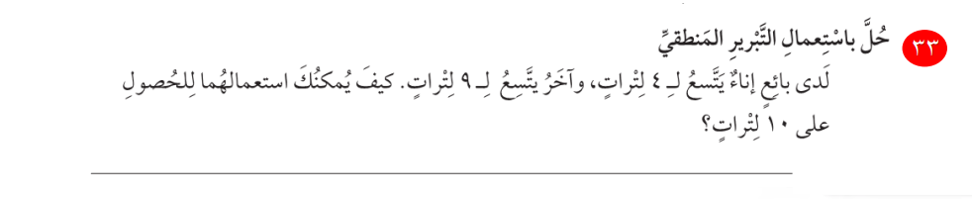


تعزيز مهارة
المهارة (8): حل مسائل باستعمال خطة التبرير المنطقي ...
صفحة 29 مهاراتي
الصف الخامس
إعداد : أ/ هبه المزيد
أ/ نوره الأكلبي

Slide 2

( نشاط )
1)يقف طالبين أمام الطلاب..
2) على شكل ڤن أسجِّل صفات كل من الطالبين لتحديد الصفات المشتركة بينهما.
أ/ نوره الأكلبي

Slide 3




رابط الدرس الرقمي
القواسمُ المشترَكة
أ/ نوره الأكلبي

Slide 4


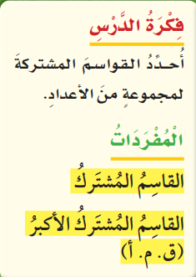
أ/ نوره الأكلبي
صفحة 121

Slide 5


أهداف الدرس:
أن يحدد الطلاب القواسم المشتركة لمجموعة من الأعداد .
-
أ/ نوره الأكلبي

Slide 6



تشويقة:
أ/ نوره الأكلبي

Slide 7

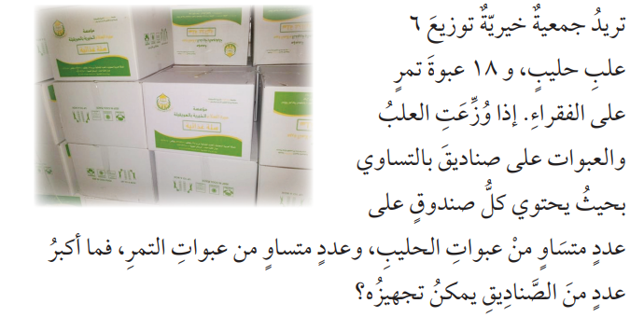
استراتيجية : الفهم القرائي
اسْتعِدَّ:
أ/ نوره الأكلبي
صفحة 121

Slide 8
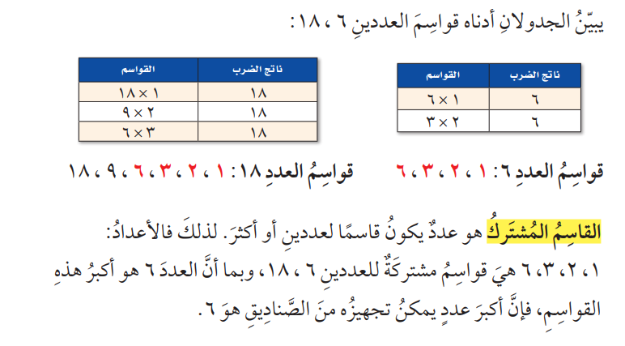
اسْتعِدَّ:
صفحة 121
أ/ نوره الأكلبي

Slide 9
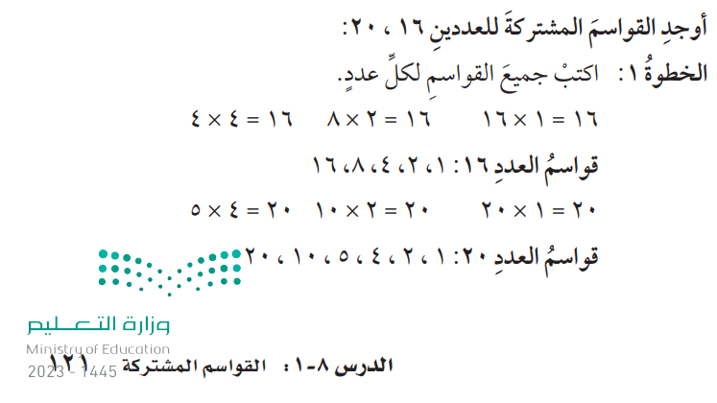

مثال : إيجاد القواسم المشتركة.
أ/ نوره الأكلبي

Slide 10
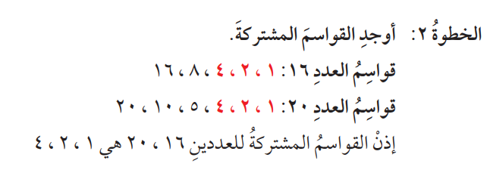
مثال : إيجاد القواسم المشتركة.
صفحة 122
أ/ نوره الأكلبي

Slide 11
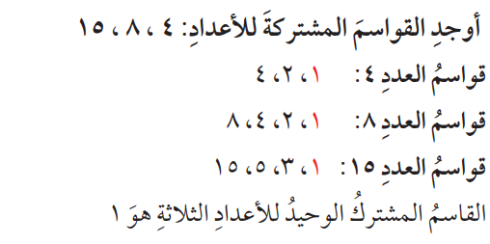
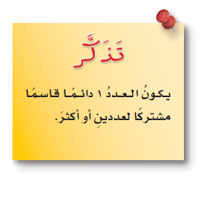
مثال : أعداد لها قاسم مشترك وحيد.
صفحة 122
أ/ نوره الأكلبي

Slide 12
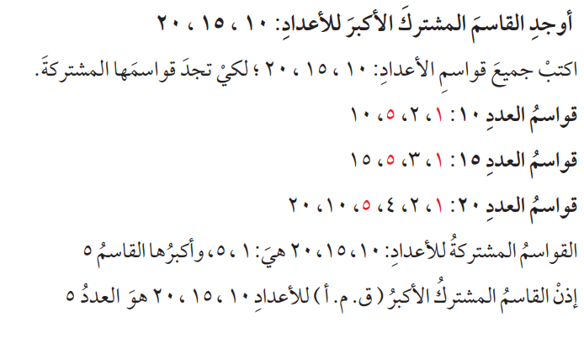
مثال : إيجاد القاسم المشترك الأكبر.
صفحة 122
أ/ نوره الأكلبي

Slide 13
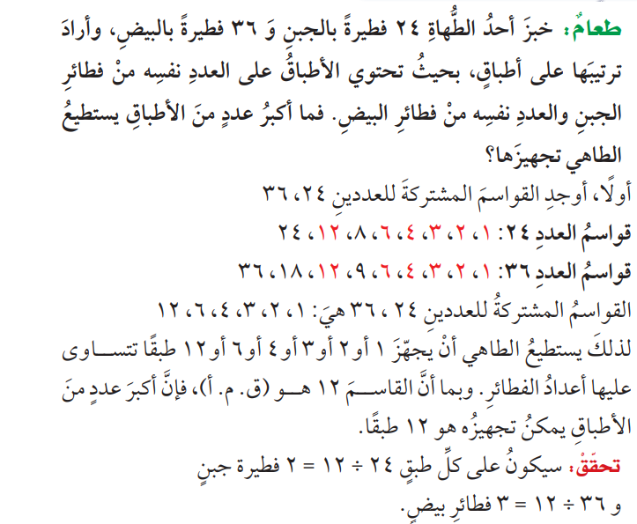
مثال : استعمال القاسم المشترك الأكبر.
صفحة 123
أ/ نوره الأكلبي

Slide 14

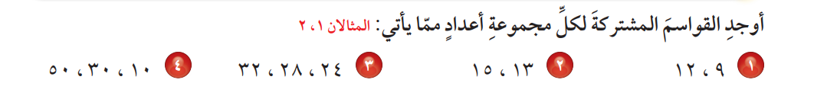

تأكَّدْ
استراتيجية : التعلم الذاتي
أ/ نوره الأكلبي
صفحة 123

Slide 15
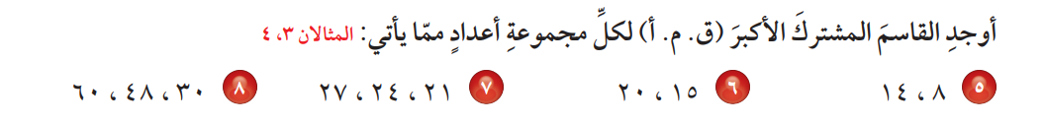

تأكَّدْ
أ/ نوره الأكلبي
صفحة 123

Slide 16
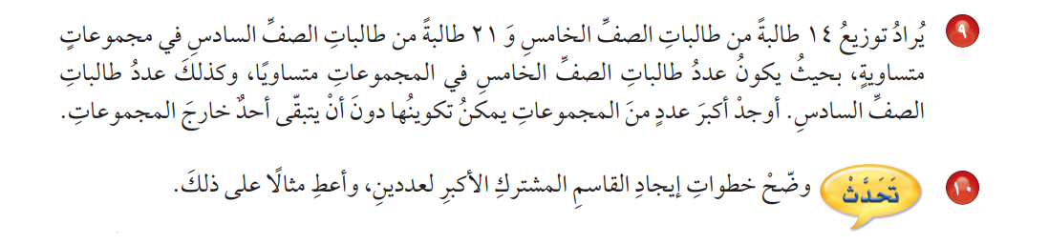
تَدَرَّبْ وَحُلَّ المَسَائِلَ
استراتيجية : التعلم التعاوني
صفحة 123
أ/ نوره الأكلبي

Slide 17
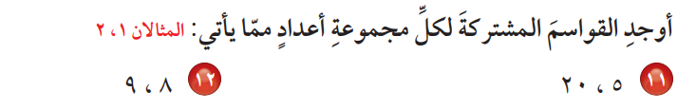
تَدَرَّبْ وَحُلَّ المَسَائِلَ
استراتيجية : التعلم التعاوني
صفحة 124
أ/ نوره الأكلبي

Slide 18
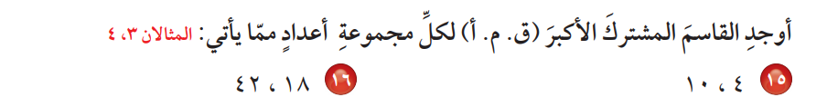
تَدَرَّبْ وَحُلَّ المَسَائِلَ
استراتيجية : التعلم التعاوني
صفحة 124
أ/ نوره الأكلبي

Slide 19

تَدَرَّبْ وَحُلَّ المَسَائِلَ
استراتيجية : التعلم التعاوني
صفحة 124
أ/ نوره الأكلبي

Slide 20

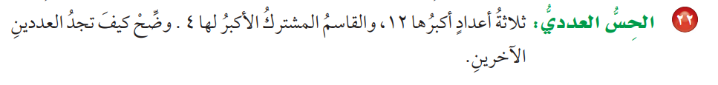

مسائل مهارات التفكير العليا
استراتيجية : العصف الذهني
أ/ نوره الأكلبي
صفحة 124

Slide 21



أ/ نوره الأكلبي

Slide 22
ماذا تعلمت في درس اليوم ؟
الواجب
أ/ نوره الأكلبي

